Slide 1


TESTING DAN QA PERANGKAT LUNAK
NAMA : WARDAH OKTAFIANI NIM : 201011400098
KELAS : 07TPLE005
www.reallygreatsite.com

Slide 2
WHITEBOX TESTING DAN
UNIT TEST DENGAN PYTHON
Whitebox testing adalah jenis pengujian perangkat lunak yang dilakukan dengan memeriksa kode sumber dan struktur internal dari program yang diuji.
Tujuannya adalah untuk memastikan bahwa semua jalur kode telah diuji dan tidak ada bagian dari kode yang tidak diuji.
Unit test adalah jenis pengujian whitebox yang dilakukan pada level unit, yaitu pada bagian terkecil dari program yang dapat diuji secara terpisah.

Slide 3

KARAKTERISTIK WHITEBOX TESTING DAN UNIT TESTING:
Whitebox Testing
Unit Testing
Melakukan pengujian terhadap struktur internal, desain, fungsi, dan detail implementasi sebuah aplikasi.
Fokus pada memperkuat keamanan, memverifikasi aliran masukan dan keluaran melalui aplikasi, serta meningkatkan kegunaan dan desain perangkat lunak.
Melakukan analisis terhadap praktik pemrograman, aliran data, aliran informasi, aliran kontrol, dan penanganan kesalahan dan pengecualian dalam sistem.
Teknik pengujian whitebox testing antara lain source code review, control flow testing, data flow testing, dan path testing.
Biasanya dilakukan oleh developer selama proses pengembangan perangkat lunak.
Melakukan pengujian pada bagian terkecil dari program yang dapat diuji secara terpisah.
Fokus pada memastikan bahwa setiap unit program berfungsi dengan benar secara terisolasi.
Dapat dilakukan secara manual atau otomatis dengan menggunakan library atau framework pengujian seperti unittest pada Python.
Biasanya dilakukan pada setiap blok atau unit kode saat dikembangkan.
Teknik pengujian unit testing antara lain black box testing, white box testing, dan gray box testing.

Slide 4
KEUNTUNGAN WHITEBOX TESTING
Dapat menemukan kesalahan atau bug pada level kode dan struktur internal aplikasi.
Dapat memastikan bahwa semua jalur kode telah diuji dan tidak ada bagian dari kode yang tidak diuji.
Dapat membantu meningkatkan keamanan, memverifikasi aliran masukan dan keluaran melalui aplikasi, serta meningkatkan kegunaan dan desain perangkat lunak.
Dapat membantu pengembang untuk memahami kode dan memperbaiki kesalahan dengan cepat.

Slide 5
KEKURANGAN WHITEBOX TESTING
Sangat mahal untuk dilakukan karena membutuhkan tester yang terampil untuk melakukan pengujian.
Pada perangkat lunak yang jenisnya besar, metode whitebox testing ini dianggap boros karena melibatkan banyak sumberdaya untuk melakukannya.
Tidak mempedulikan Tampilan UI aplikasinya.

Slide 6
KEUNTUNGAN UNIT TEST
Dapat menemukan kesalahan atau bug pada level unit program yang dapat diuji secara terpisah.
Dapat memastikan bahwa setiap unit program berfungsi dengan benar secara terisolasi.
Dapat membantu pengembang untuk memperkecil kesalahan atau bug yang ada pada sistem.
Dapat membantu pengembang untuk memperbaiki kesalahan dengan cepat.

Slide 7
KEKURANGAN UNIT TEST
Membutuhkan waktu dan sumber daya untuk membuat dan menjalankan unit test.
Tidak dapat menjamin bahwa aplikasi yang diuji bebas dari kesalahan atau bug.

Slide 8
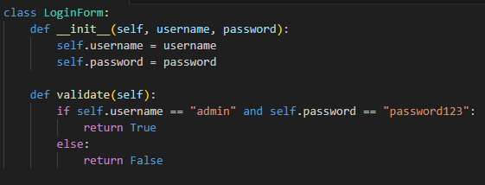
CONTOH IMPLEMENTASI
WHITE BOX TESTING
UNTUK FORM LOGIN

Slide 9
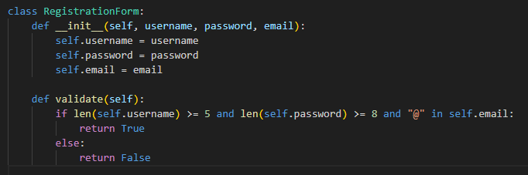
CONTOH IMPLEMENTASI
WHITE BOX TESTING
UNTUK FORM REGISTRASI

Slide 10
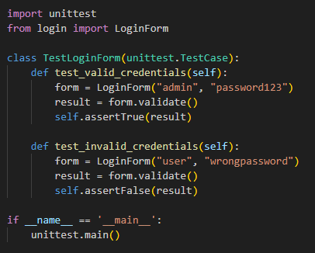
CONTOH IMPLEMENTASI
UNIT TEST
UNTUK FORM LOGIN

Slide 11
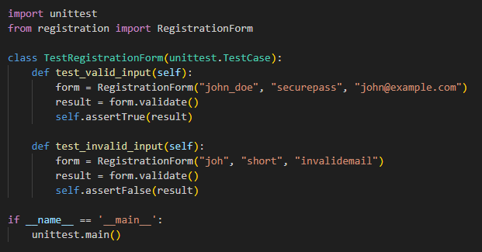
CONTOH IMPLEMENTASI
UNIT TEST
UNTUK FORM REGISTRASI

Slide 12


IMPLEMENTASI
Pastikan Anda telah menyimpan login.py, registration.py, test_login.py, dan test_registration.py dalam satu direktori.
Buka terminal atau command prompt dan arahkan ke direktori tersebut.
Jalankan python test_login.py untuk menjalankan unit test form login.
Jalankan python test_registration.py untuk menjalankan unit test form registrasi.

Slide 13


PENGERTIAN CI/CD
CI/CD adalah singkatan dari Continuous Integration dan Continuous Deployment (atau Continuous Delivery), yang merupakan praktik dan metodologi dalam pengembangan perangkat lunak untuk memastikan bahwa perubahan dalam kode sumber dapat diintegrasikan dan dideploy secara otomatis dan terus-menerus ke lingkungan produksi atau pengujian.

Slide 14

Mengotomatisasi proses pengujian, pengiriman, dan penerapan kode.
Memungkinkan pengembang untuk fokus pada pengembangan fitur baru.
Meningkatkan kolaborasi antara tim pengembang.
Mempercepat waktu pengiriman produk ke pasar.
Memerlukan pengujian yang ketat dan otomatis untuk memastikan kualitas kode.
Memerlukan infrastruktur yang kuat dan skalabel untuk menangani alur kerja CI/CD yang kompleks.
KARAKTERISTIK CI/CD

Slide 15
KARAKTERISTIK CI/CD
Mengotomatisasi proses pengujian, pengiriman, dan penerapan kode.
Memungkinkan pengembang untuk fokus pada pengembangan fitur baru.
Meningkatkan kolaborasi antara tim pengembang.
Mempercepat waktu pengiriman produk ke pasar.
Memerlukan pengujian yang ketat dan otomatis untuk memastikan kualitas kode.
Memerlukan infrastruktur yang kuat dan skalabel untuk menangani alur kerja CI/CD yang kompleks.

Slide 16
KEUNTUNGAN
KEKURANGAN
Mempercepat waktu pengiriman produk ke pasar.
Mengurangi risiko kesalahan manusia.
Meningkatkan kualitas kode dan mengurangi technical debt.
Meningkatkan kolaborasi antara tim pengembang.
Memungkinkan pengembang untuk fokus pada pengembangan fitur baru.
Memerlukan waktu dan biaya untuk mengonfigurasi dan mengelola alur kerja CI/CD.
Memerlukan pengujian yang ketat dan otomatis untuk memastikan kualitas kode.
Memerlukan infrastruktur yang kuat dan skalabel untuk menangani alur kerja CI/CD yang kompleks.

Slide 17
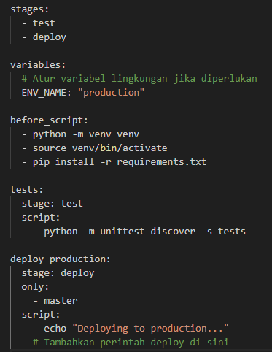
LANGKAH-LANGKAH KONFIGURASI CI/CD DALAM PYTHON
1.Siapkan Proyek Python
Pastikan proyek Python Anda telah diinisialisasi dan dielola menggunakan sistem kontrol versi seperti Git. Pastikan juga Anda memiliki file requirements.txt yang berisi semua dependensi proyek.
2. Buat File .gitlab-ci.yml
Buat file bernama .gitlab-ci.yml di direktori utama proyek Anda. File ini akan berisi konfigurasi CI/CD.
3. Konfigurasi .gitlab-ci.yml

Slide 18
LANGKAH-LANGKAH KONFIGURASI CI/CD DALAM PYTHON
4. Simpan dan Push ke Repositori
Simpan file .gitlab-ci.yml dan dorong ke repositori Git Anda.
5. Konfigurasi Runner CI/CD
Pastikan Anda memiliki runner CI/CD yang tersedia untuk mengeksekusi tugas CI/CD. Runner adalah entitas yang mengeksekusi pekerjaan CI/CD di server atau dalam wadah.
6. Lihat Hasil CI/CD di GitLab
Setelah melakukan push ke repositori, buka proyek Anda di GitLab. Anda akan melihat tab CI/CD yang akan menampilkan status dan hasil dari proses CI/CD.

Slide 19





Terima Kasih
Semoga kamu bisa mendapatkan ilmu yang bermanfaat dari presentasi ini. Semoga beruntung !

